Slide 1
Un día en Talavera de la Reina
Las Fotografías son de mi propiedad
Creación y Diseño:
V I C E N T E G A R C I A
Automático

Slide 2
Talavera de la Reina
Talavera de la Reina es un municipio de España y así mismo, una ciudad ribereña del río Tajo enclavada en el noroeste de la provincia de Toledo, perteneciente a la comunidad autónoma de Castilla-La Mancha. Primera localidad en cuanto a su volumen de población dentro de la provincia de Toledo.
El apellido ”de la Reina” se remonta al 24 de junio de 1328, fecha en la que el rey Alfonso XI de Castilla a los diecisiete años de edad contrae matrimonio con su prima de quince, María de Portugal y le regala
entre otras cosas esta ciudad.

Slide 3
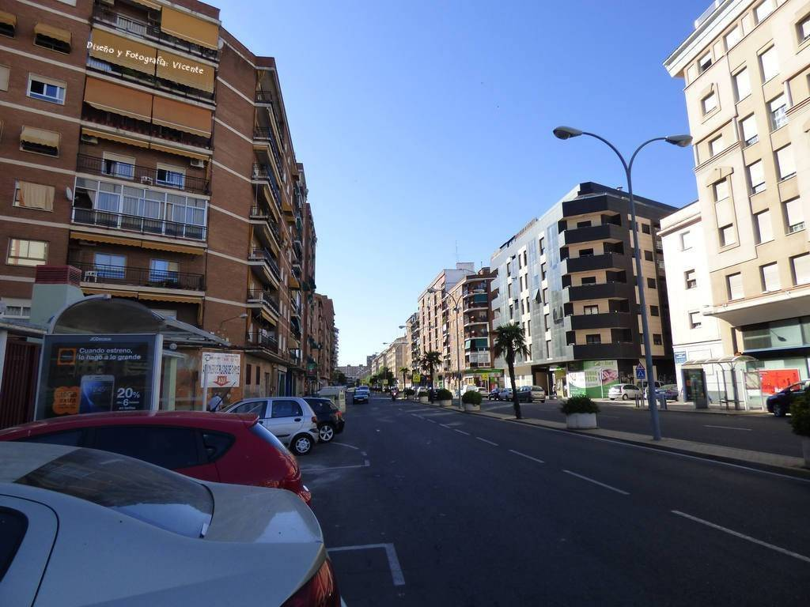
Hoy hemos llegado a las 10,30 de una mañana totalmente calurosa,
cuando caminamos por la Avenida Juan Carlos I. Teníamos varias opciones
para elegir pero al final, por unas cosas o por otras elegimos Talavera.

Slide 4
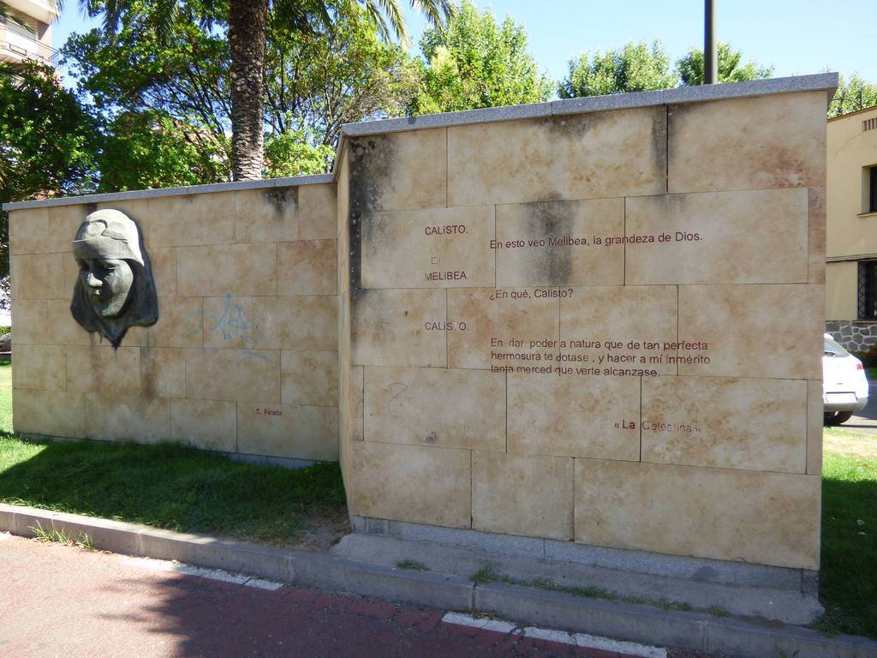
A Fernando de Rojas nacido en la Puebla de Montalbán, y que murió aquí en Talavera de la Reina, está dedicado este monumento que fuimos a encontrar en una plaza, con unos fragmentos del afamado libro de “La Celestina”.
Calisto: En esto veo Melibea, la grandeza de Dios.
Melibea: ¿En qué Calisto?
Calisto: En dar poder a natura que de tan perfecta hermosura te dotase, y hacer a mi inmérito tanta merced que verte alcanzase.

Slide 5
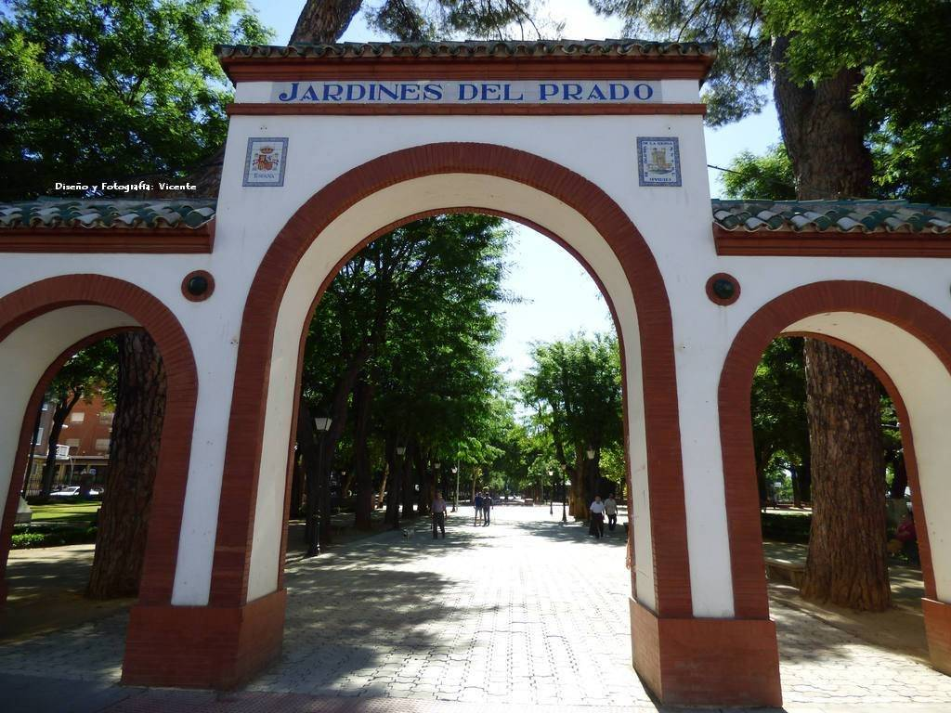
Dicen que preguntando se llega Roma o a cualquier parte del mundo,
también se dice que todos los caminos llevan a Roma, pero a veces hay
que dar muchas vueltas hasta llegar. A nosotros nos pasó lo mismo hasta
que encontramos este bonito parque tras preguntar unas pocas veces.

Slide 6
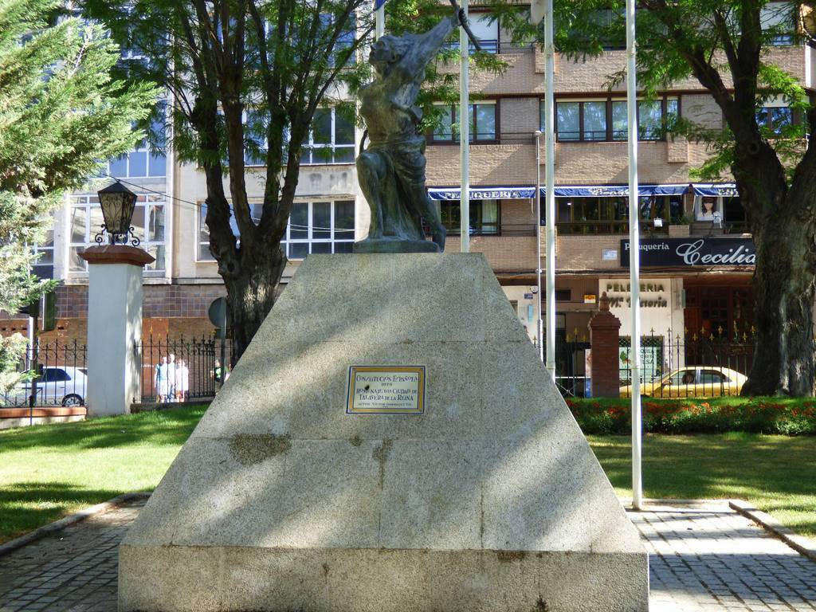
En este parque o como aquí le llaman, Jardines del Prado, hay muchas
estatuas y algún que otro monumento como este que está dedicado a
La Constitución Española.

Slide 7
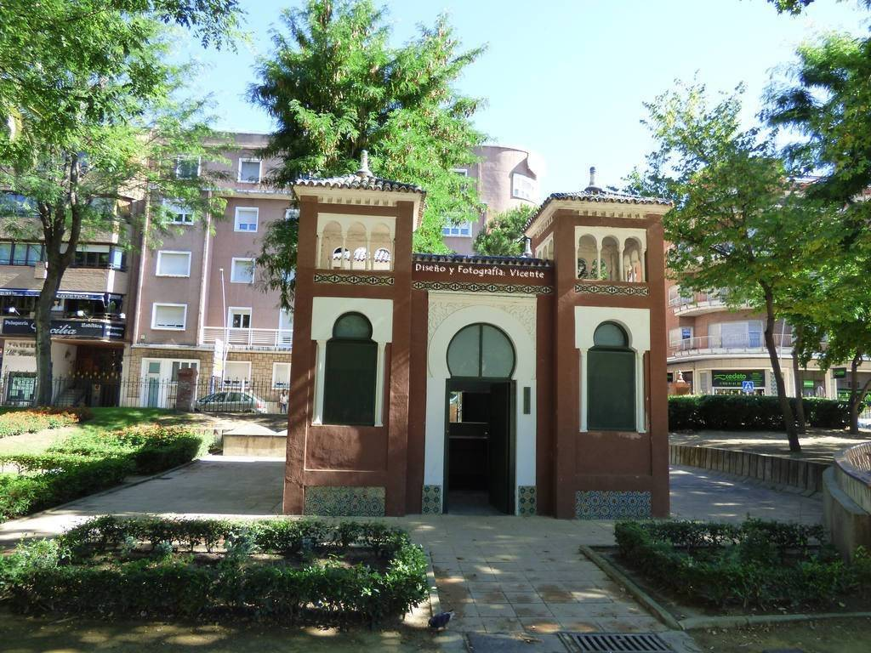
Lo que más alegría me dio al pasear por este parque fue encontrarnos
con estos “servicios” tan bien cuidados y limpios, realizados en una
pequeña mezquita mudéjar.

Slide 8
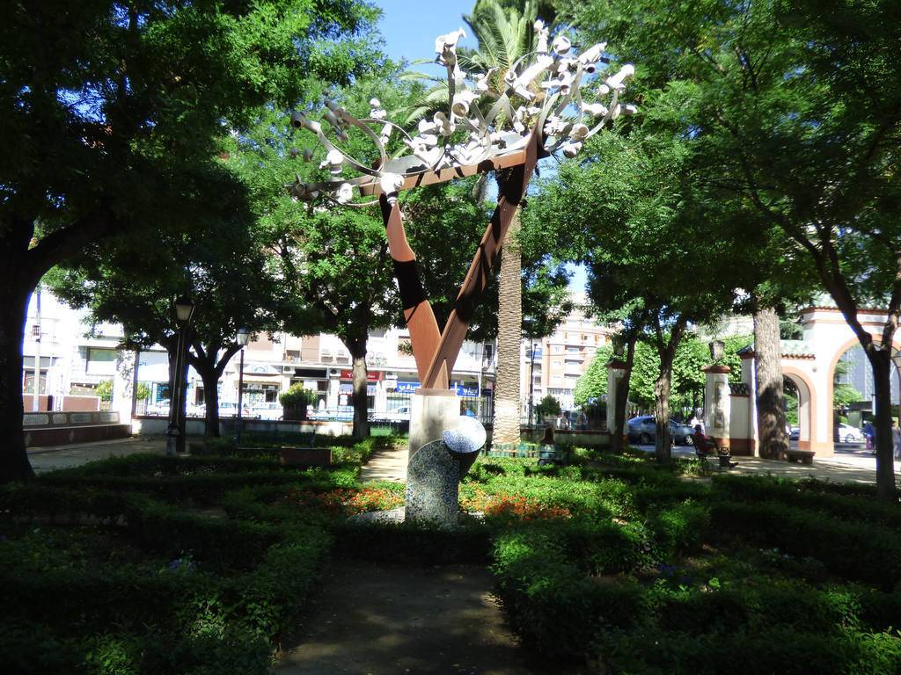
Como se puede apreciar en la imagen, aquí además de tranquilidad se
respira frescor ya que cuando llegamos aquí aún se estaban regando
estos jardines. Este monumento que vemos aquí se llama: Árbol del
Bicentenario.

Slide 9
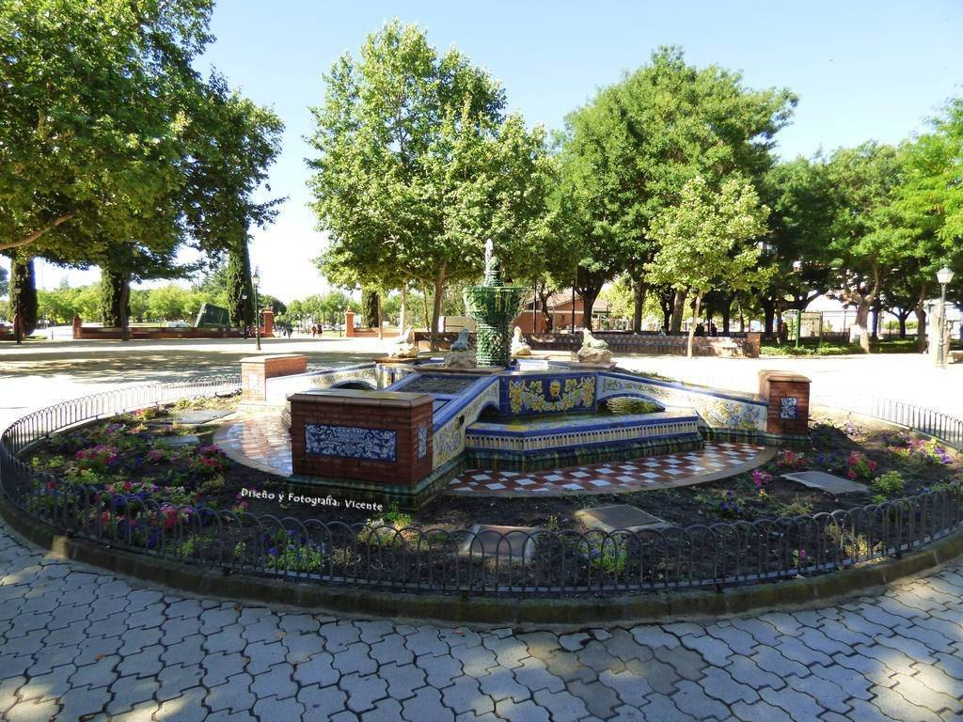
Y,,,,, si en cualquier parque que se precie podemos encontrar una fuente
de ranas, ¿Cómo no la íbamos a encontrar en este? Y además, con los
adornos que más se utilizan aquí, los azulejos.

Slide 10
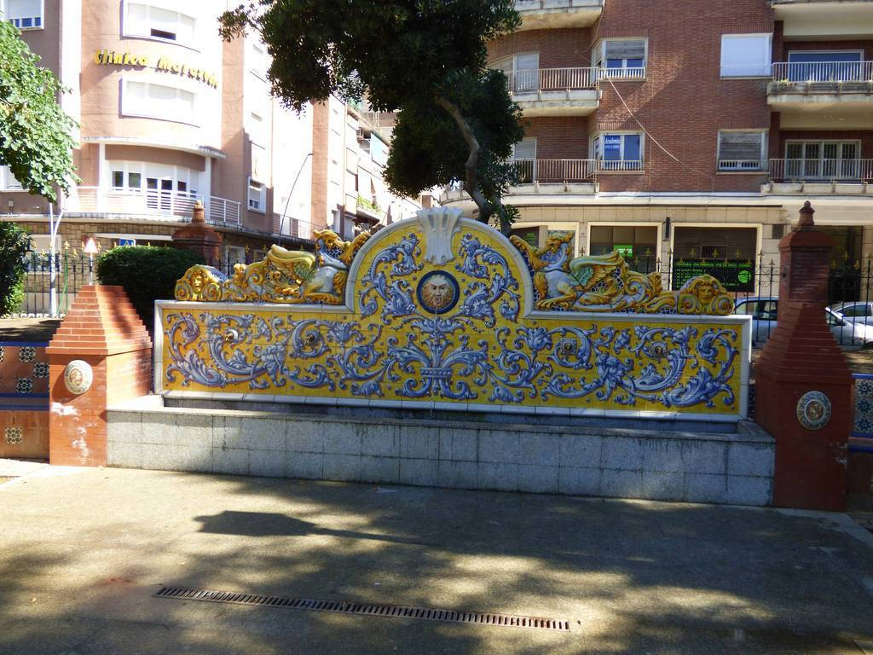
Este parque también está dotado de fuentes de agua potable, con la
diferencia de que aquí todo es diferente, gracias a la cerámica y Talavera
en eso es la Reina.

Slide 11
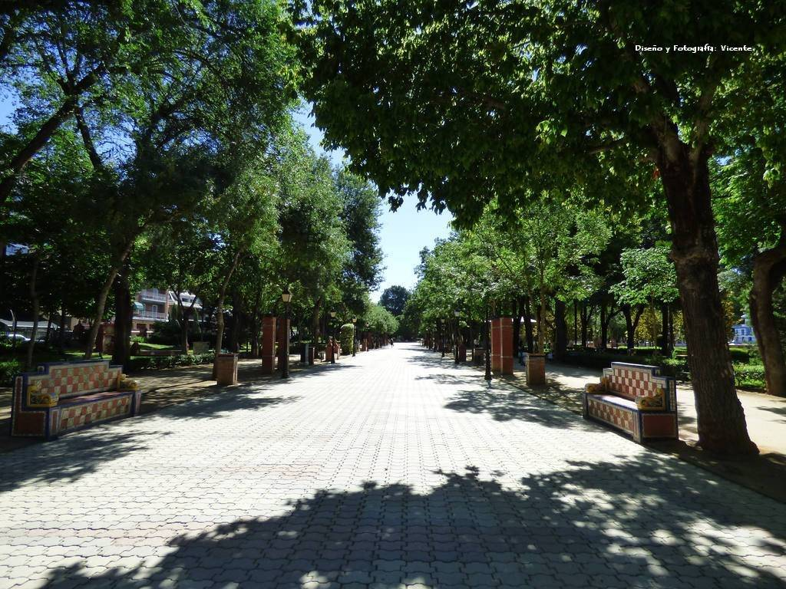
Caminando por el Paseo Telesforo Jiménez Ávila, vemos a un lado y al
otro sendos bancos para descansar, también chapados en cerámica.

Slide 12
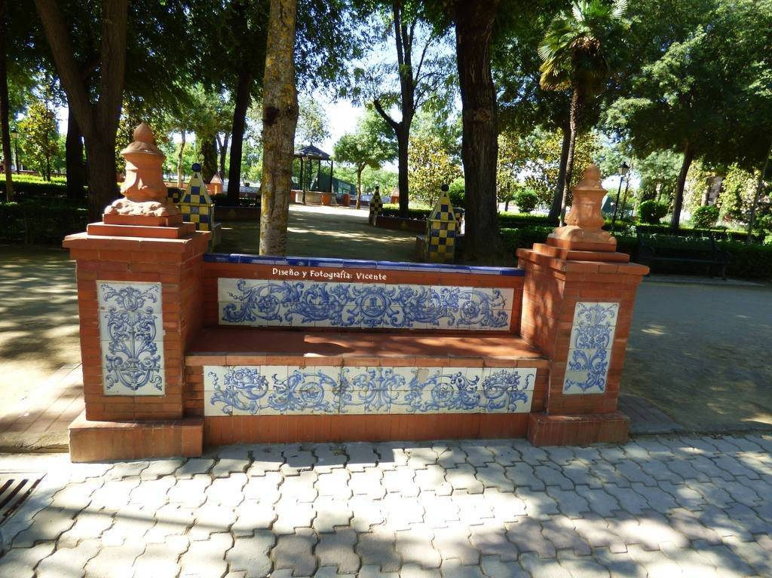
Si nos damos cuenta, no veremos ningún artilugio decorativo que
contenga el mismo dibujo en los azulejos, cada uno es distinto del
otro, se nota que aquí hay azulejos, pero vamos.

Slide 13
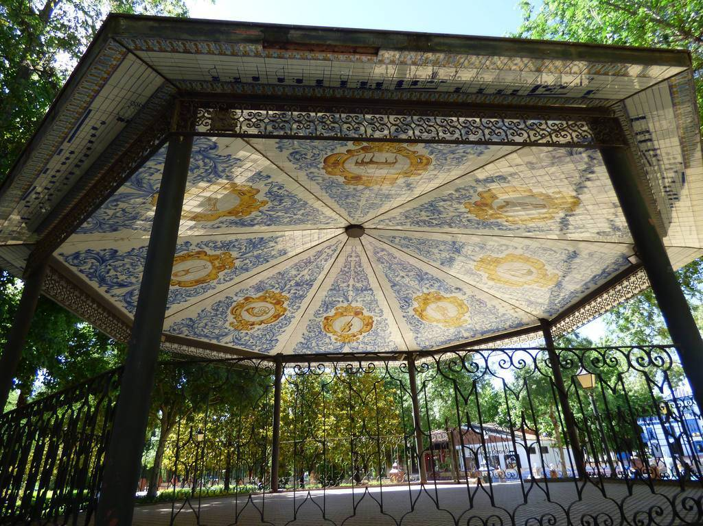
Me llamó mucho la atención este templete para los músicos, por su
decoración en el techo representando todos los instrumentos musicales
mas representativos de las orquestas.

Slide 14
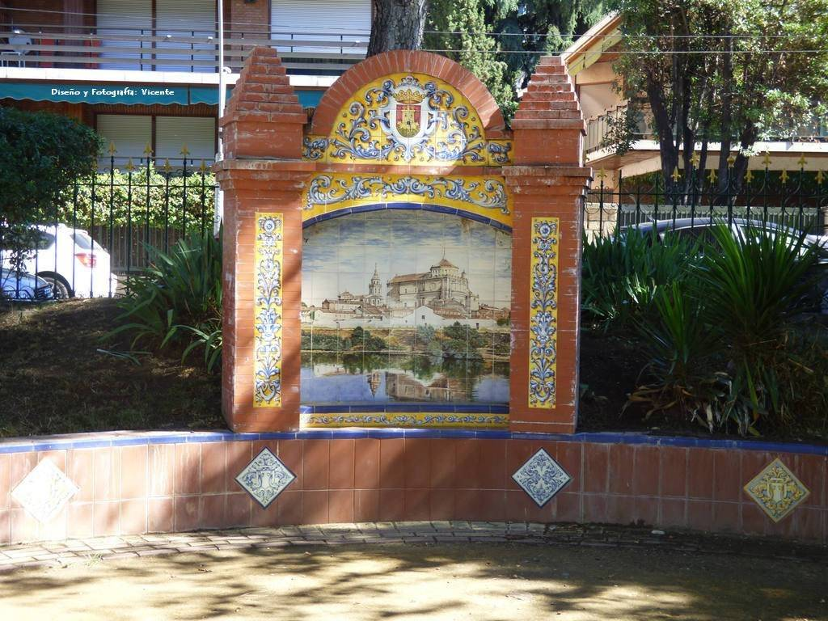
Considerados conjunto artístico, siguen sobre todo el modelo francés en su diseño, aunque con algunas influencias europeas y del jardín islámico.

Slide 15
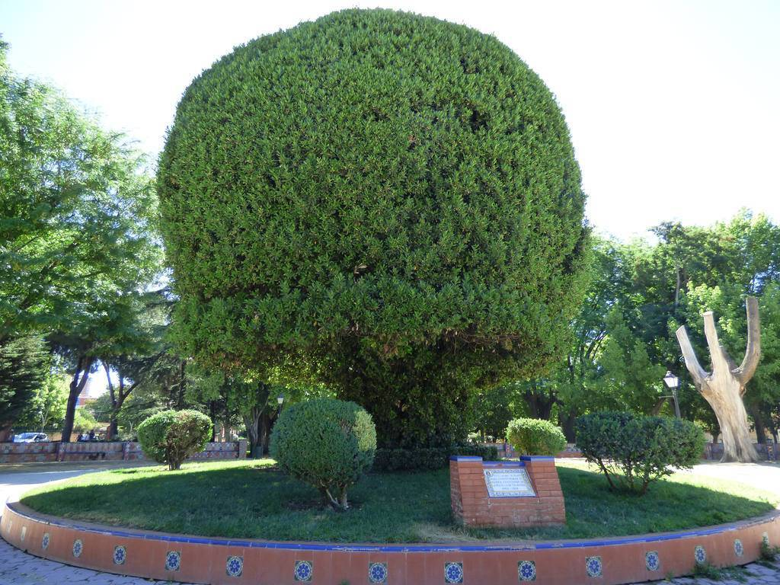
Aproximadamente sobre el centro de estos jardines en el cruce de
varias calles, llegamos a una rotonda donde se alza orgulloso y
altanero este pedazo de “Laurel” con unas medidas descomunales.

Slide 16
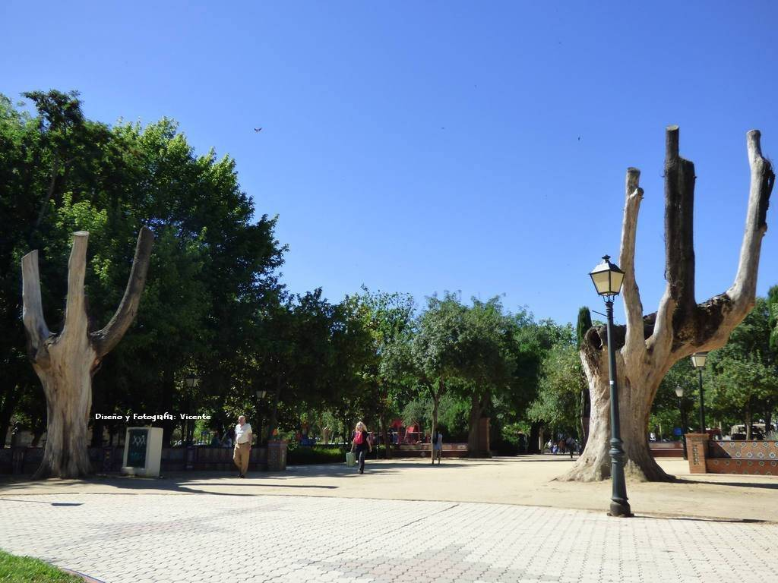
En este mismo cruce donde se abre otro paseo, hay a cada lado del mismo dos troncos de árboles centenarios.

Slide 17
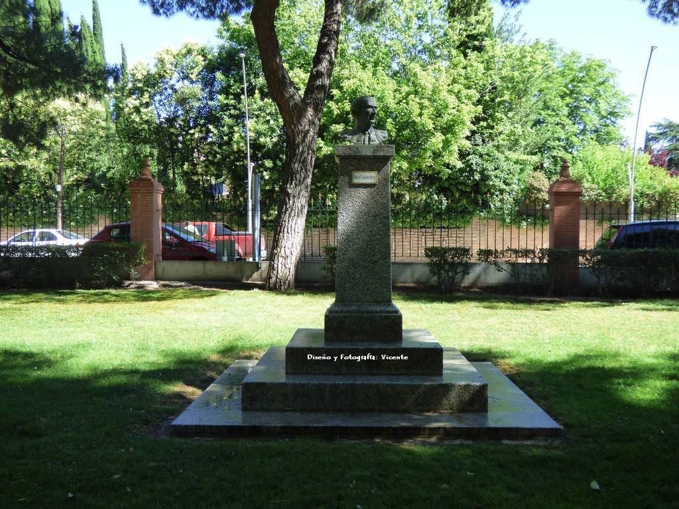
Dentro de los jardines hay instalados varios bustos y, algunos
de ellos son de toreros como este de Raúl Sánchez.

Slide 18
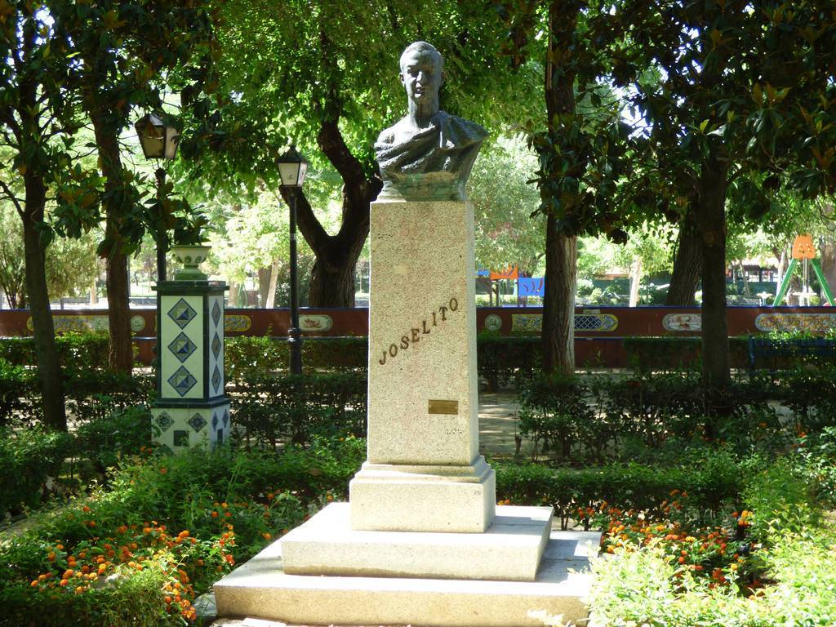
Como este otro busto de Joselito, que supongo se refiere a Joselito el
Gallo, que creo recordar que murió aquí en la plaza de toros de Talavera.

Slide 19
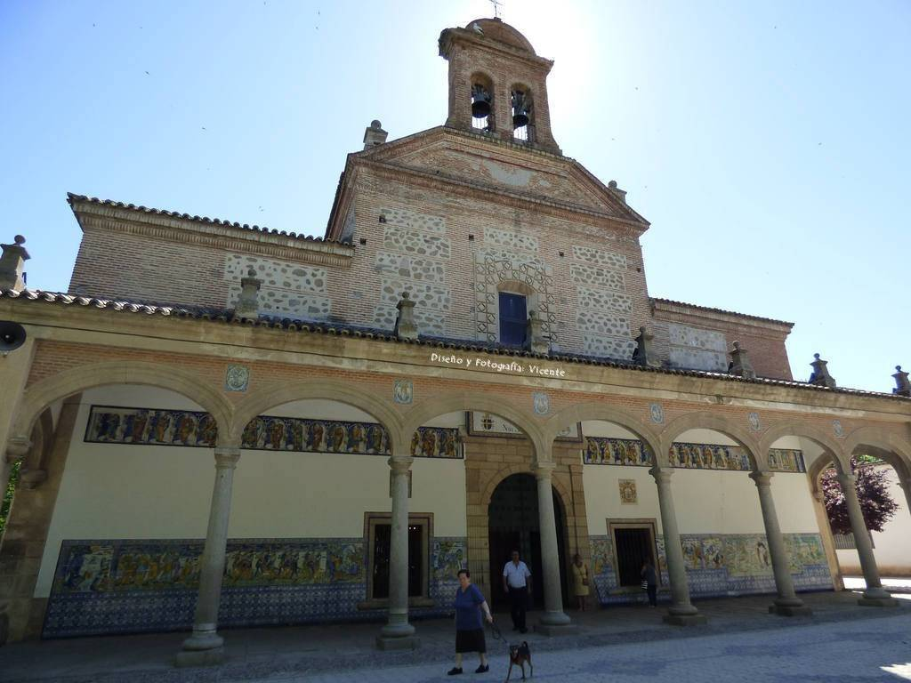
Como dije anteriormente, los Jardines del Prado contienen bustos,
monumentos y edificios importantes, y uno de ellos es este de la
Basílica de Ntra. Sra. Del Prado que además es la patrona de Talavera.

Slide 20
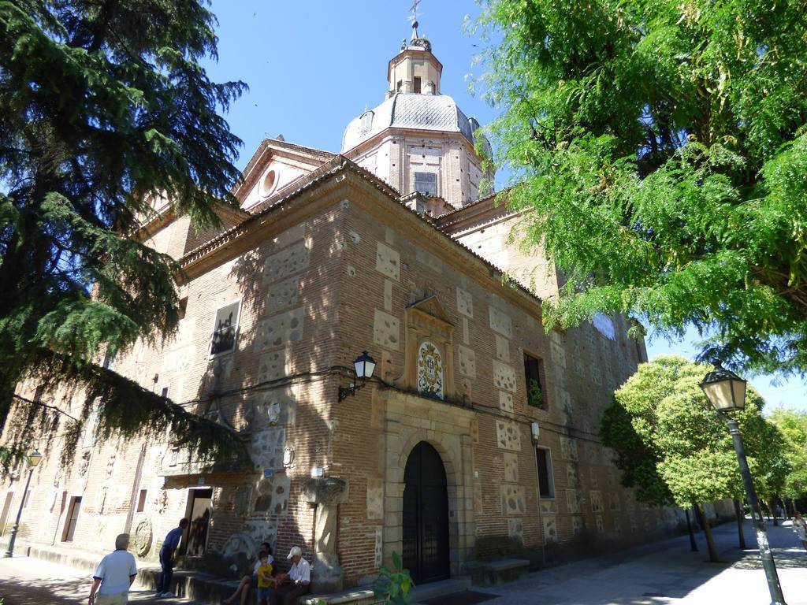
Después continuamos andando hasta llegar a la parte trasera de la
Basílica, que como casi todos estos edificios son de corte barroco.

Slide 21
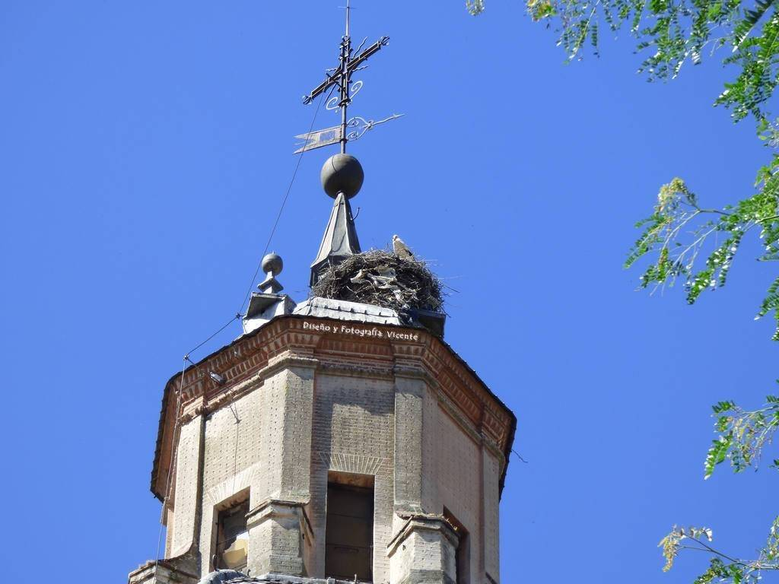
Su antecesor en época romana fue un antiguo templo levantado sobre este mismo lugar, dedicado a la diosa de la agricultura, Ceres.

Slide 22
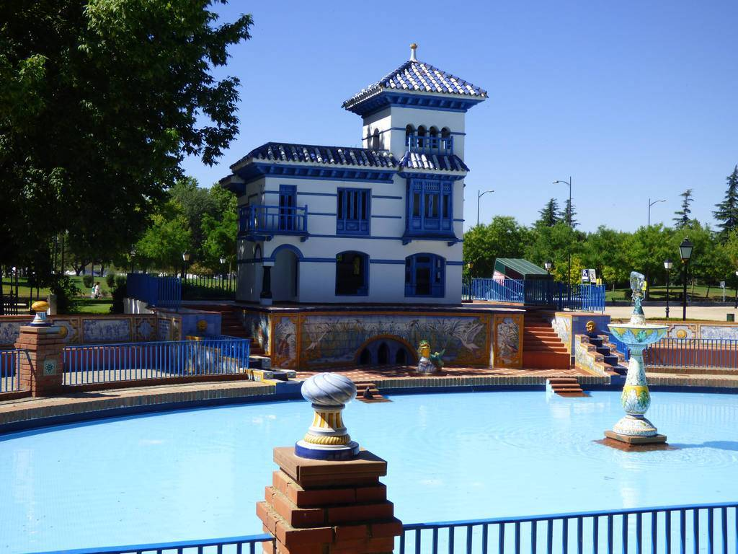
Paseando poco a poco y sin prisas, llegamos hasta el estanque de los
patos, y esta casita azul tan bonita dicen que es la Casa de las Palomas.

Slide 23
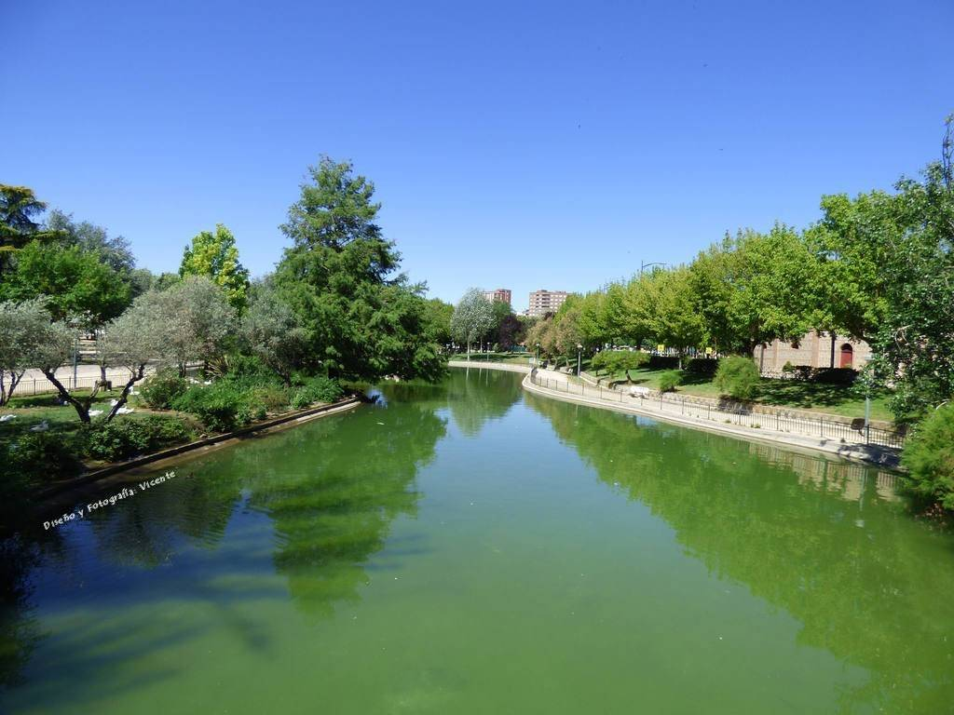
Paseando por los jardines tenemos la sensación de hacerlo por un Museo, ya que a cada paso encontramos todo un repertorio de
cosas muy interesantes.

Slide 24
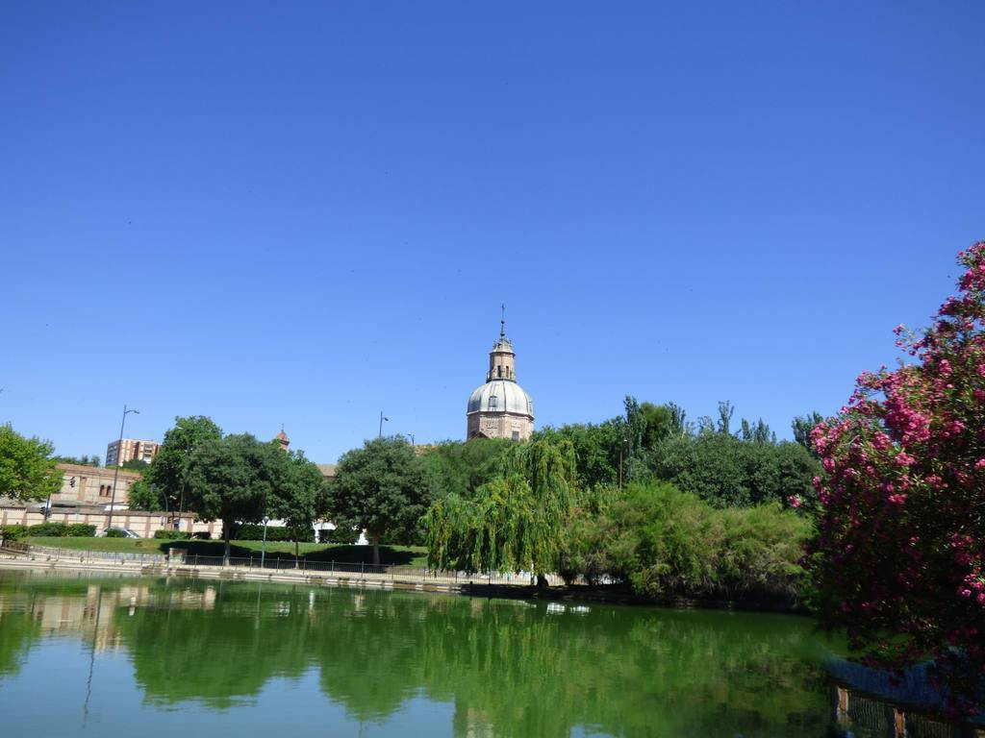
Desde el lago de los patos, también seguimos viendo la torre de la
Basílica de Ntra. Sra. Del Prado,,,,, en realidad por su altura, se le
puede ver desde cualquier parte de estos jardines tan refrescantes.

Slide 25
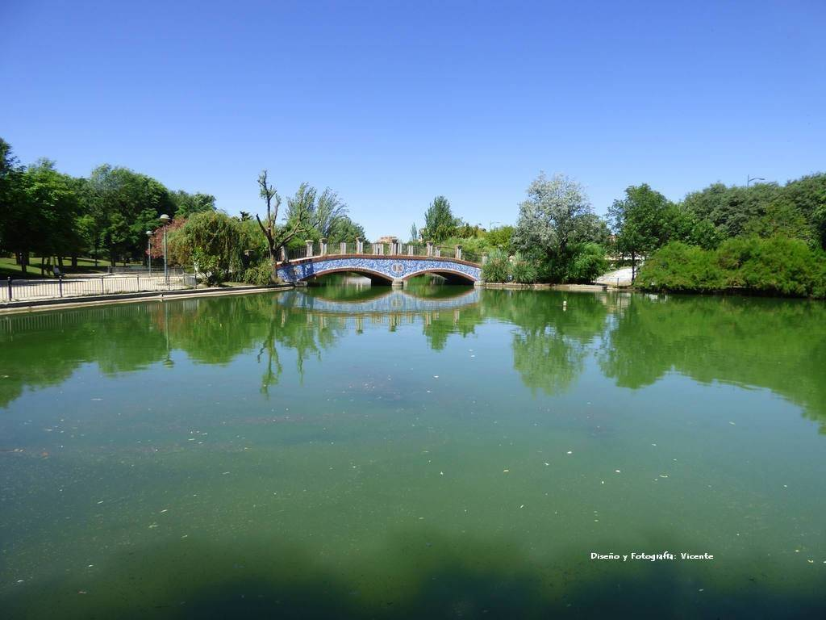
Existen dos puentes recubiertos de cerámica que sirven para cruzar
el lago de los patos de un lado al otro.

Slide 26
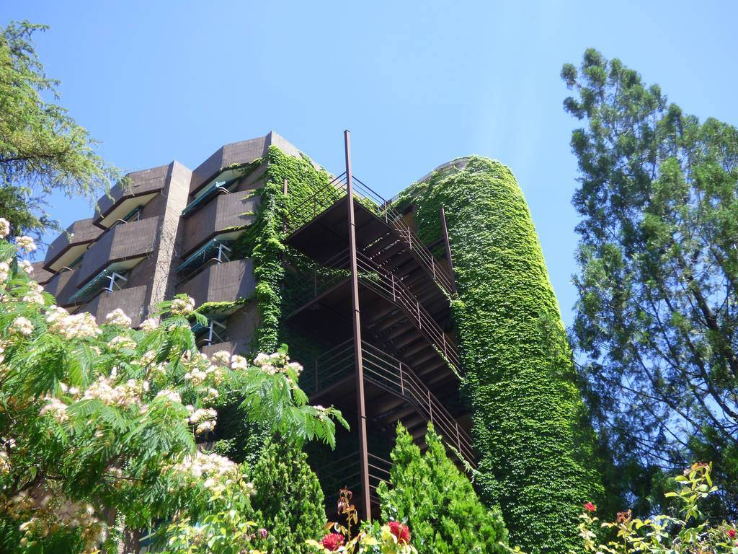
Vamos paseando por la calle Ronda de los Andes, cuando a nuestro
paso nos encontramos unos edificios cubiertos con jardines verticales.
Es la nueva moda que viene ahora y que sirve para aislamiento térmico,
al tiempo que limpia la contaminación atmosférica.

Slide 27
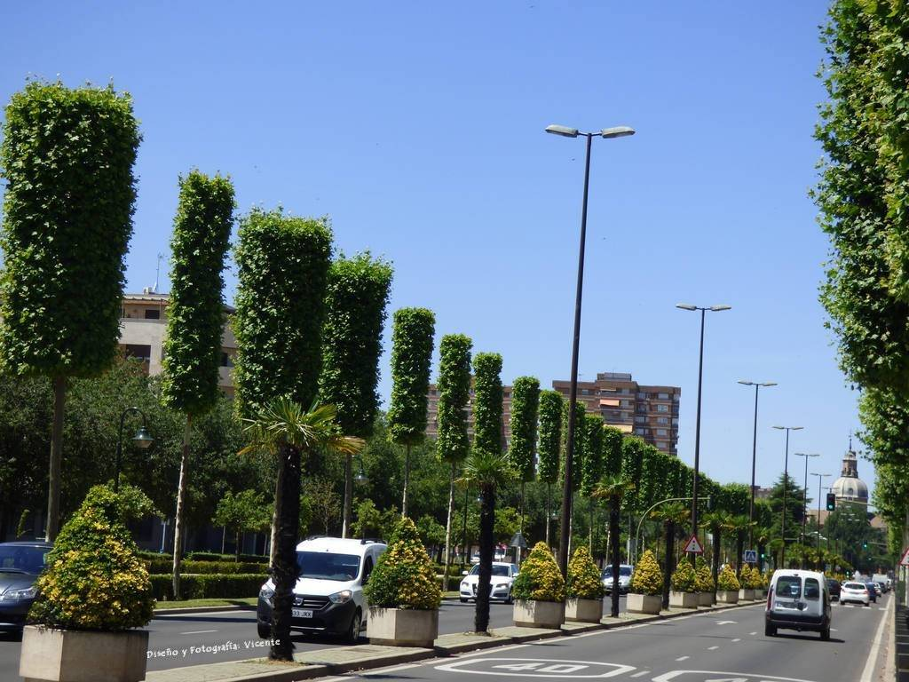
Seguimos en la calle Ronda de los Andes y me viene a la memoria, que
una avenida muy parecida a esta es la que hay en Aranjuez, en la que
también se ve en el centro de la misma, la torre del palacio.

Slide 28
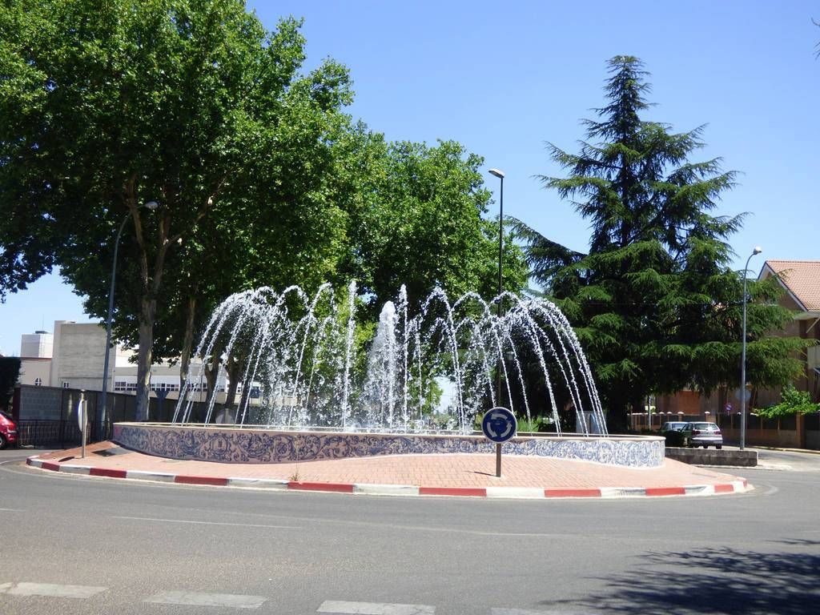
Mientras caminamos por una de las calles de Talavera, me salta la idea de contar algo de su historia que también es muy interesante…. Durante el período de la Segunda República esta denominación se modificó y pasó a apellidarse «del Tajo», Talavera del Tajo.

Slide 29
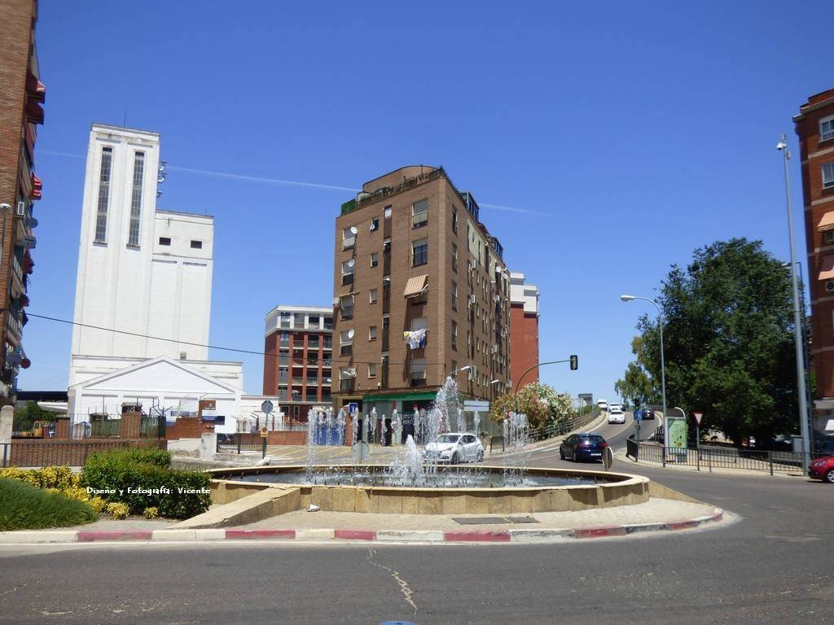
Su elemento físico más característico es el río Tajo, barrera geográfica que en el pasado solo podía ser salvada en algunos lugares. Nos encontramos en la Avenida de Francisco Aguirre.

Slide 30
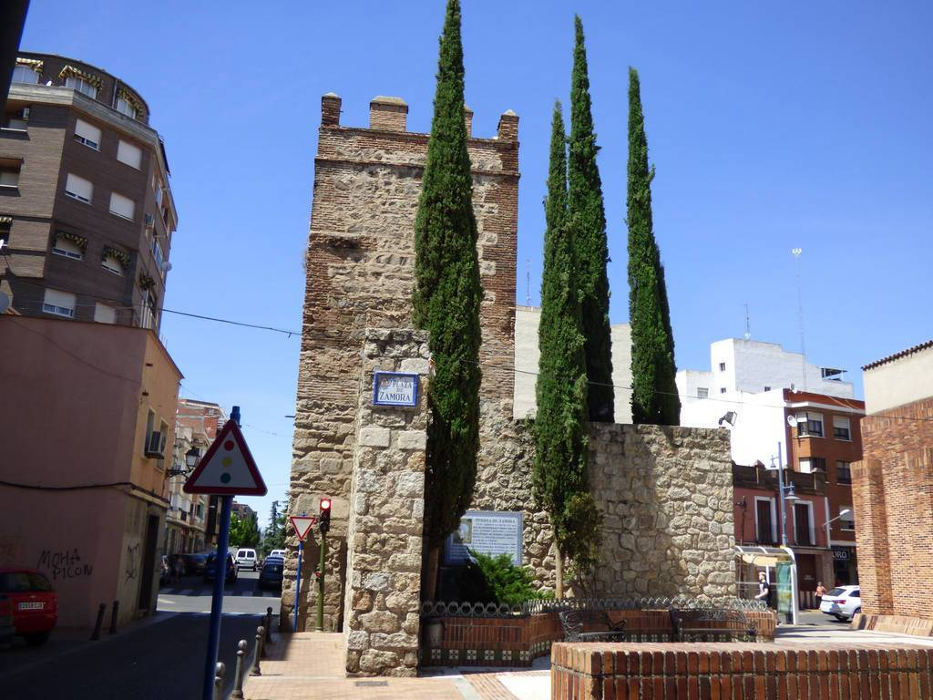
Pasamos por la Plaza de Zamora y encontramos este Torreón que en su tiempo fue la cárcel de la Santa Hermandad.

Slide 31
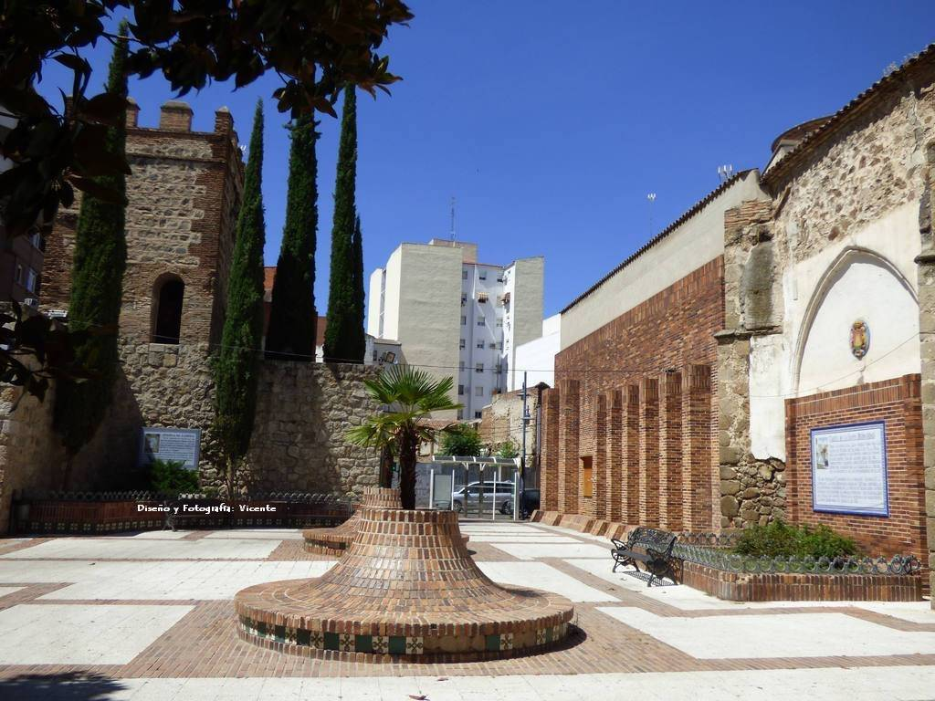
En el cuadro de cerámica que vemos en la pared de la derecha nos dice:
La Santa Hermandad surgió en 1302, y entre sus funciones tenían que
perseguir y detener a los malhechores. La Santa Hermandad fue
disuelta en 1835.

Slide 32
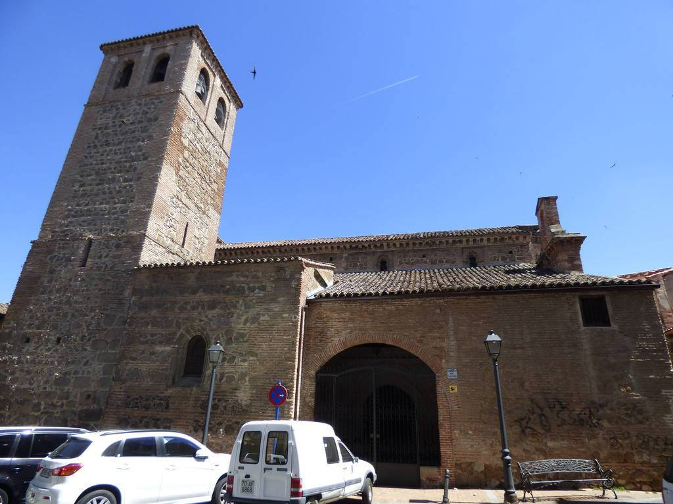
Continuando con nuestro paseo, llegamos a la Parroquia de Santiago que fue declarada Monumento histórico-artístico perteneciente al Tesoro Artístico Nacional mediante decreto de 3 de junio de 1931.

Slide 33
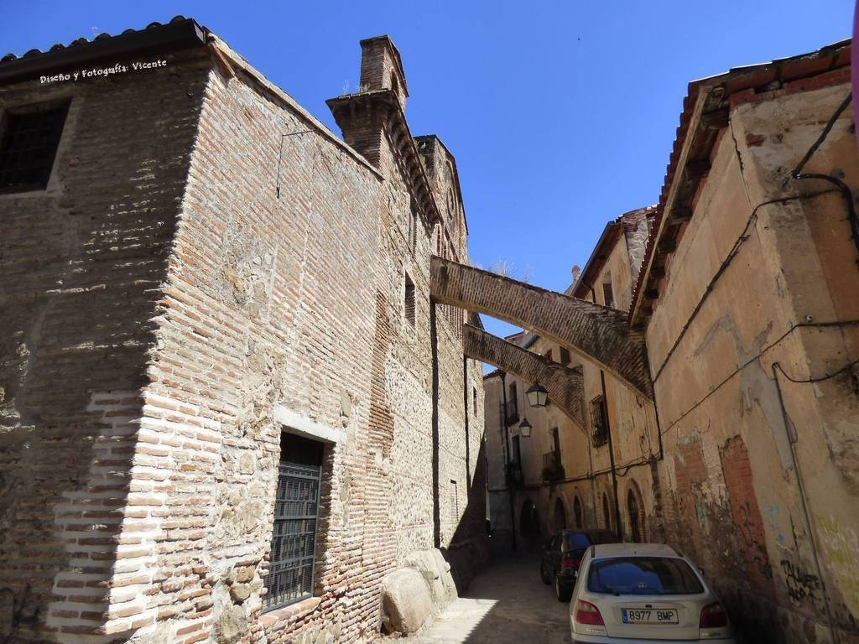
No sabemos quien sujeta a quien, pero en este callejón tan estrecho fueron
a poner una especie de pilastras de contención desde la iglesia de Santiago
hasta la casa de enfrente, ¿con qué idea lo hicieron? Pues no lo se.

Slide 34
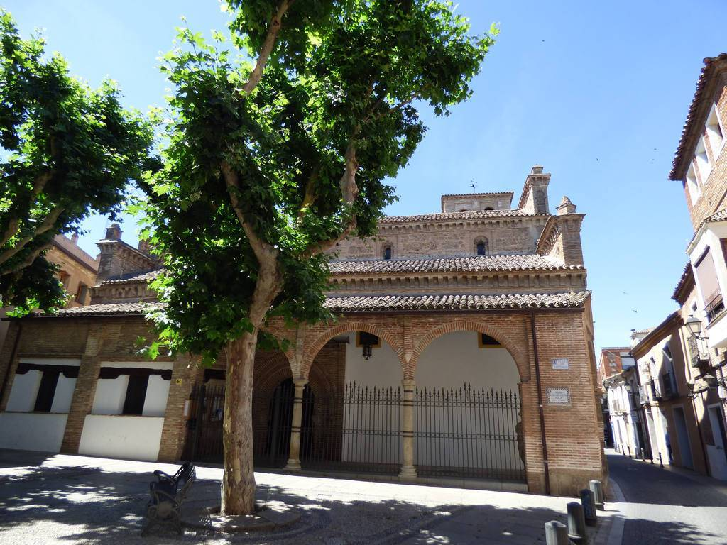
Desde la parte de atrás vemos mejor la información la cual nos dice:
Iglesia de Santiago el Nuevo del siglo XIV, de estilo Mudéjar.

Slide 35
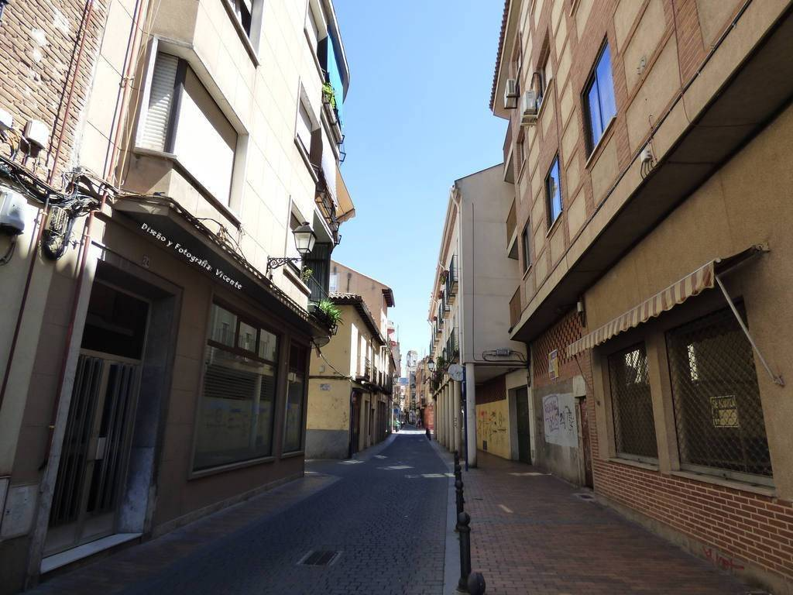
Mientras caminamos por la Calle Mesones, sigo con la historia de la ciudad de Talavera la cual estuvo rodeada por tres recintos amurallados, cuyo origen debe buscarse en las necesidades defensivas de la población.

Slide 36
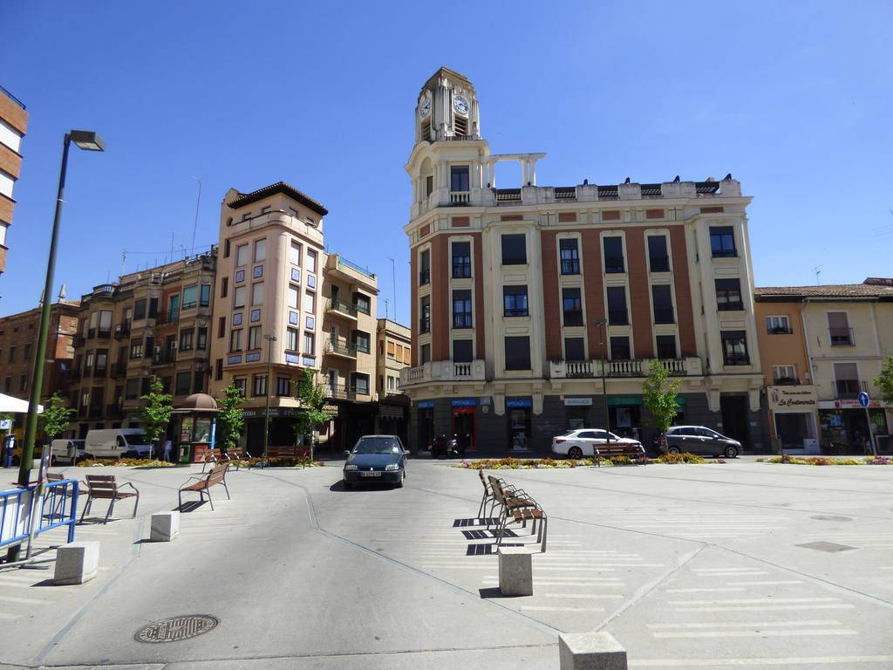
Paseando por el centro llegamos a la Plaza del Reloj, antigua Plaza de la Villa. El edificio que acoge el reloj construido en la década de 1.930, combina el Art Decó y el modernismo.

Slide 37
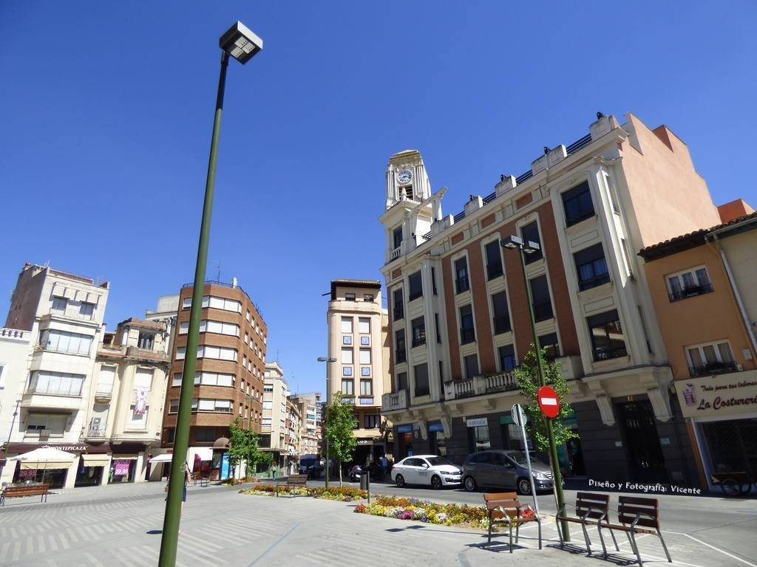
La fachada policromada en el comienzo de la Corredera del Cristo, es del s. XVIII, y en ella se pueden observar motivos alegóricos y ornamentales relacionados con las artes, el comercio,,,,,

Slide 38
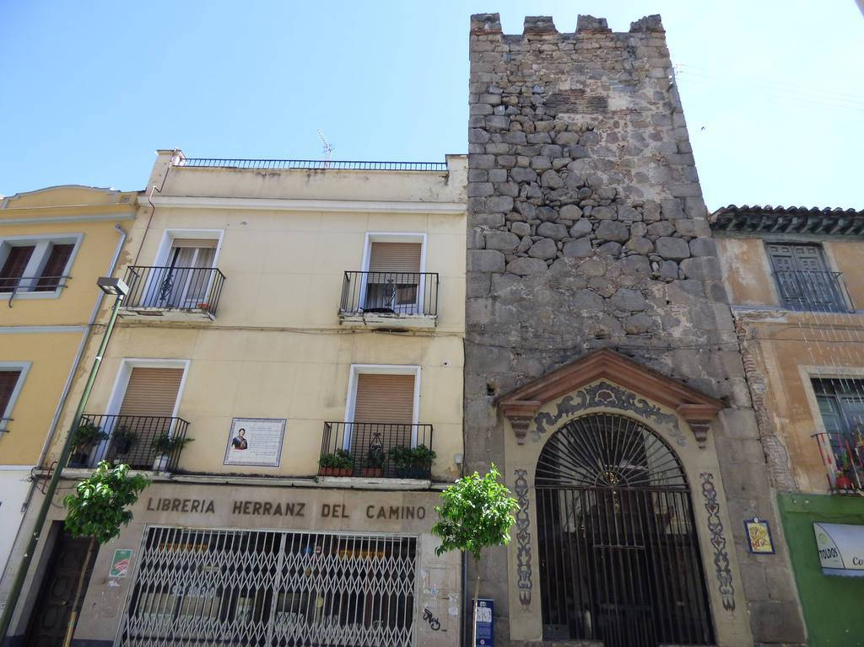
Aprovechando el vaciado de una de las torres albarranas de la muralla, se instaló una capilla en 1752 en la Calle Corredera. En ella se instaló un
retablo rococó con una Tabla del Cristo, vinculado a los mercaderes y
comerciantes que había en la calle.

Slide 39
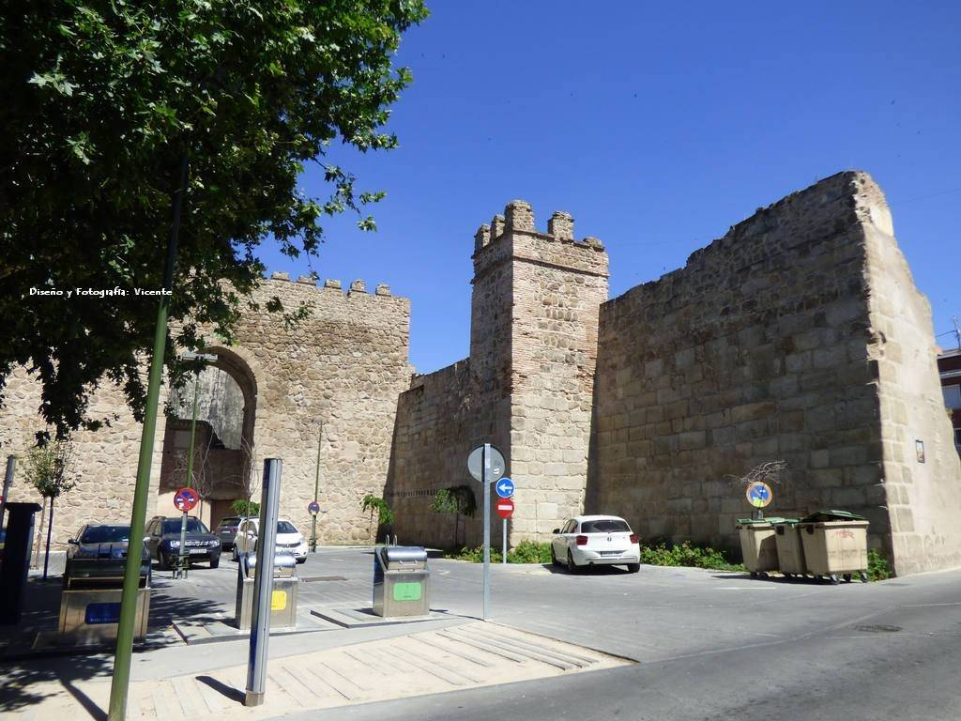
La muralla y torres albarranas de Talavera es un conjunto defensivo que protegía dicha ciudad ,que llegó a contar con tres recintos amurallados.
Son declarados Bien de Interés Cultural, Patrimonio Histórico de España.

Slide 40
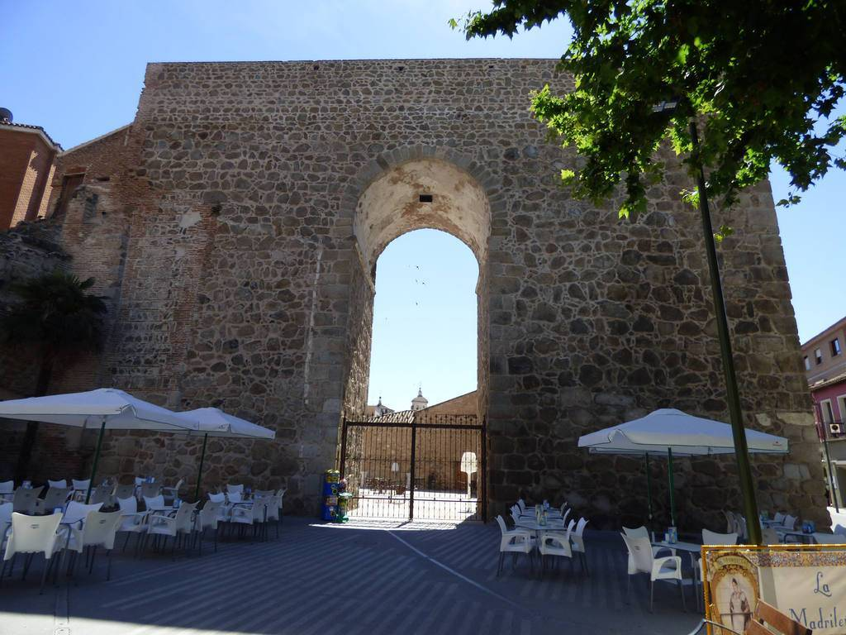
El primer recinto, denominado "La Villa", fue mandado construir por Abderramán III en el s. IX -X, y es el más antiguo y monumental. Fue construido por los árabes siguiendo, posiblemente, el trazado de una muralla romana o visigoda anterior.

Slide 41
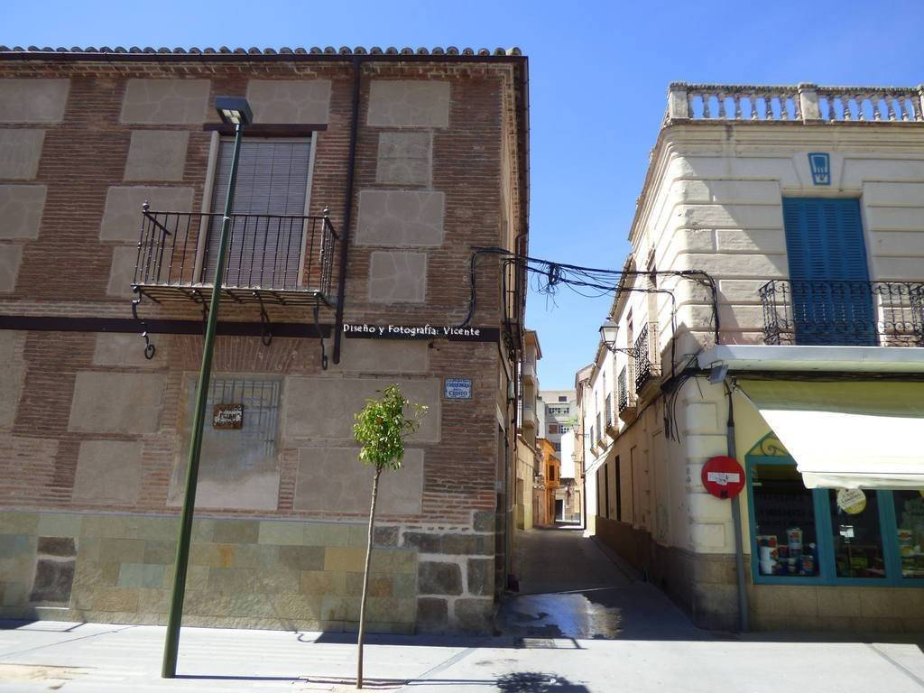
Desde la muralla albarrana contemplamos frente a nosotros la Calle
Corredera del Cristo, y la calle estrecha de frente Calle del Perdón.

Slide 42
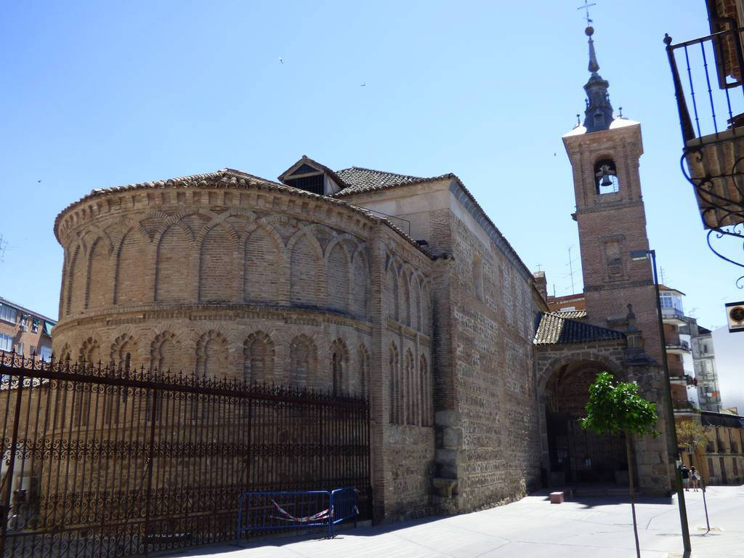
La iglesia del Salvador es una de las parroquias más antiguas de la ciudad y existen datos de su existencia desde 1145. Era una iglesia rica en imaginería del siglo XVII y XVIII y de ella se conserva el ábside de tipo mudéjar.

Slide 43
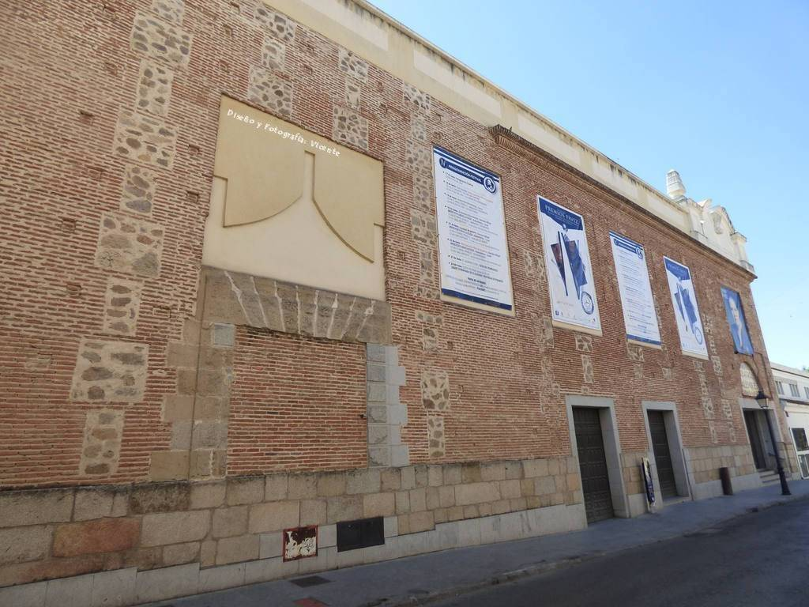
Teatro Palenque. Situado en el solar de la antigua iglesia de los jesuitas.
En la actualidad acoge mensualmente estrenos nacionales y cuya
programación cultural es muy rica y variada.

Slide 44
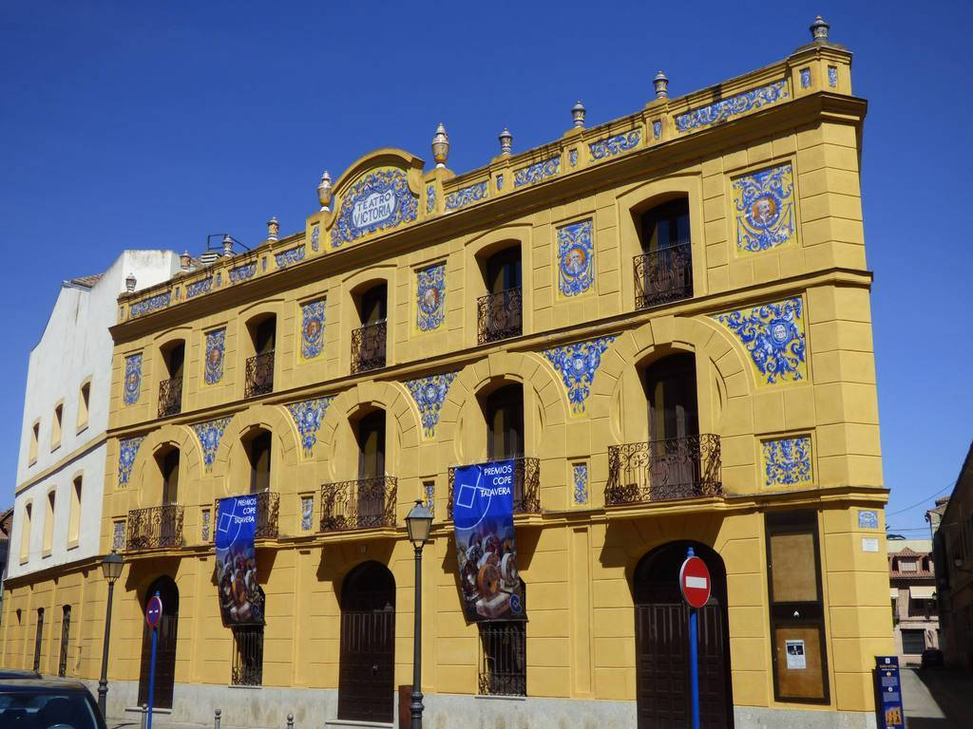
Pasamos junto al Teatro Victoria, que destaca en su fachada la cerámica, con alegorías de la música, retratos de dramaturgos y músicos. La fachada de tres alturas y composición simétrica es una minuciosa combinación de arquitectura modernista.

Slide 45
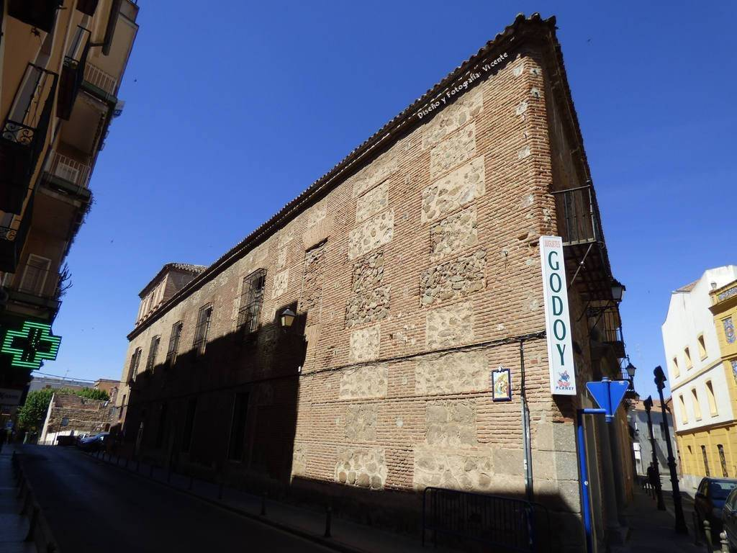
El palacio de los condes de Oliva lo teníamos al lado, justo enfrente del Teatro Victoria. De origen gótico (siglo XV) fue residencia de la poderosa familia de los Centelles, es uno de los palacios más antiguos y de más alcurnia de la ciudad.

Slide 46
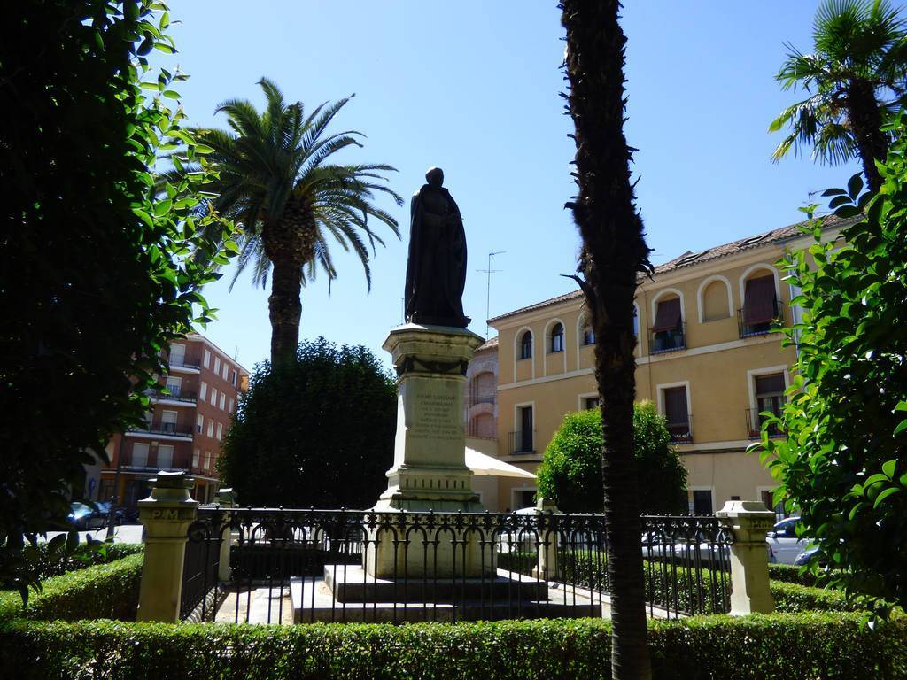
Seguimos paseando hasta que encontramos la insigne figura del Padre Juan de Mariana, Cronista Real de Felipe IV e inmortal historiador, cuya figura puede apreciarse en la obra del escultor Eugenio Duque.

Slide 47
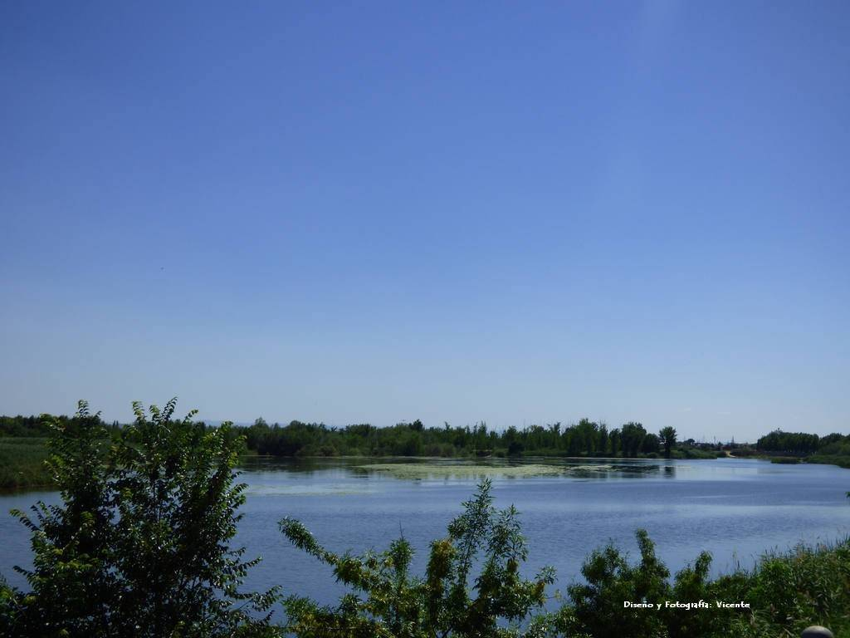
Talavera de la Reina está dividida en dos por el río Tajo, concentrándose la mayor parte de la población talaverana en la zona norte. El núcleo urbano propiamente dicho que se encuentra en su margen derecha y, en esa margen estamos nosotros contemplando el río,,,, que tranquilidad, aquí no hay estrés ni prisas, sino todo lo contrario.

Slide 48
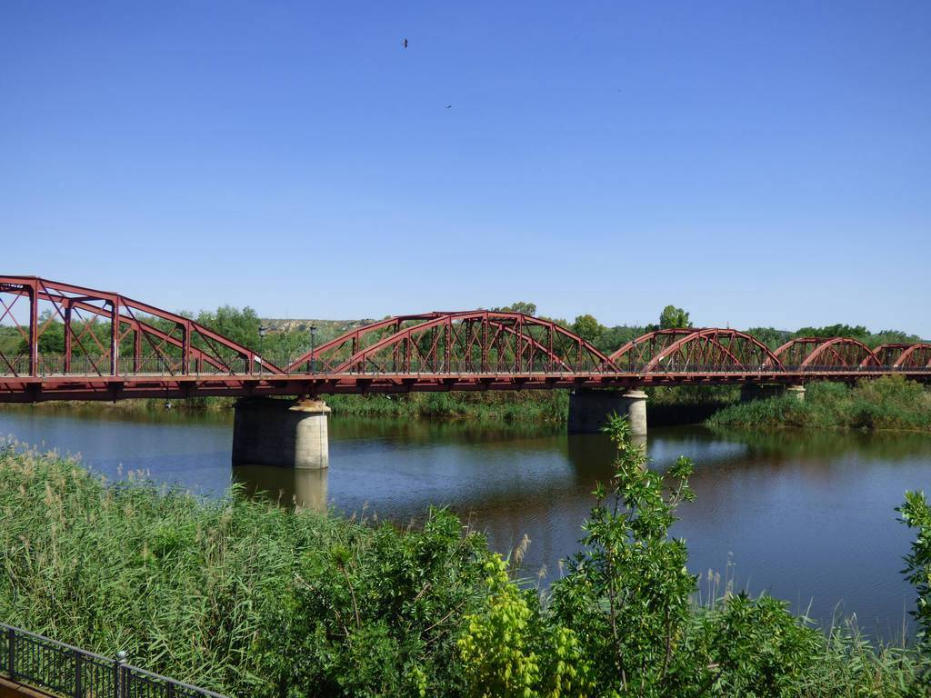
Desde el mismo lugar donde estamos situados, podemos observar el Puente de Hierro de Doña Sofía que fue construido principalmente en hierro, acero y hormigón, e inaugurado en 1908.

Slide 49
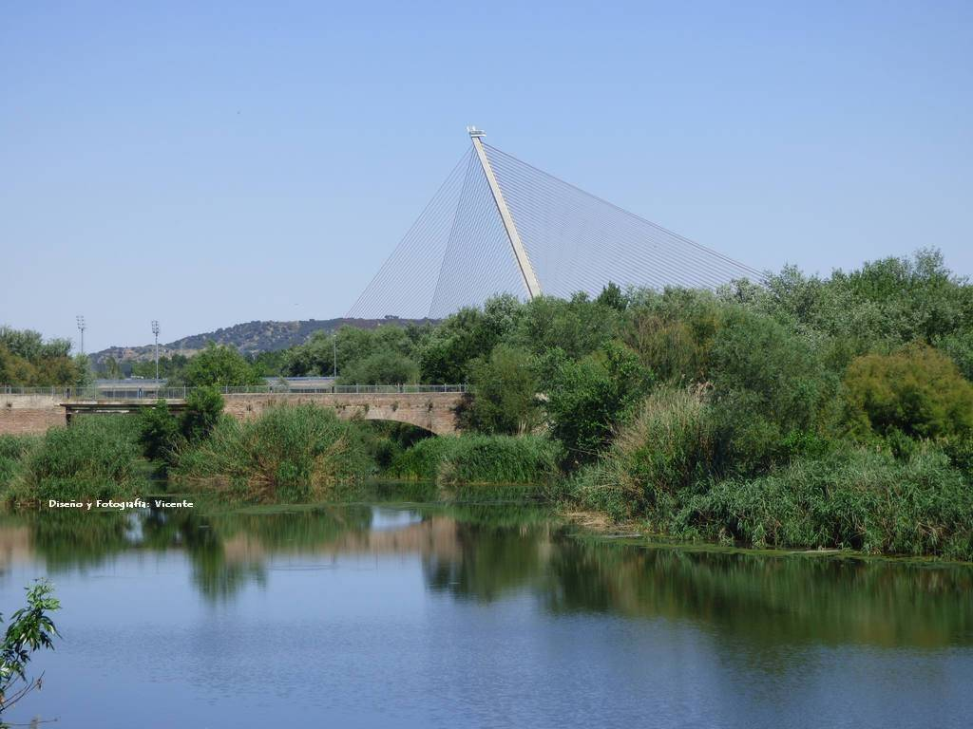
Continuamos caminando por la orilla del río por aquello de notar un poco
más el fresco, y a unos doscientos metros mas adelante vemos dos puentes
más, el primero es el Puente Romano. Es el puente mas antiguo de los tres
con que cuenta actualmente Talavera, sobre el río Tajo, el otro mas moderno
es el Puente de Castilla-La Mancha.

Slide 50
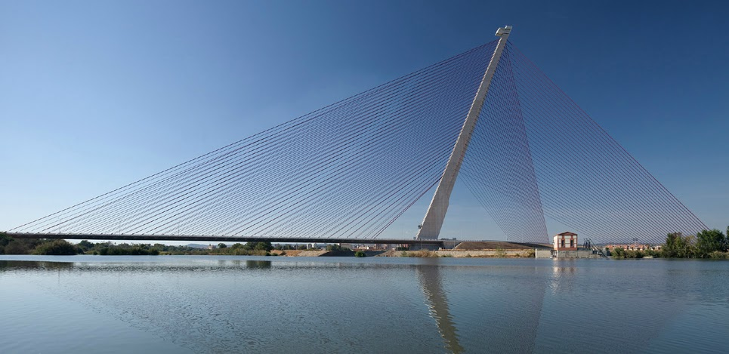
El puente de Castilla La Mancha como podemos ver, es un puente atirantado que con sus 192 metros de altura es el puente más alto de España, y el segundo de Europa, ¿Cómo lo ves?

Slide 51
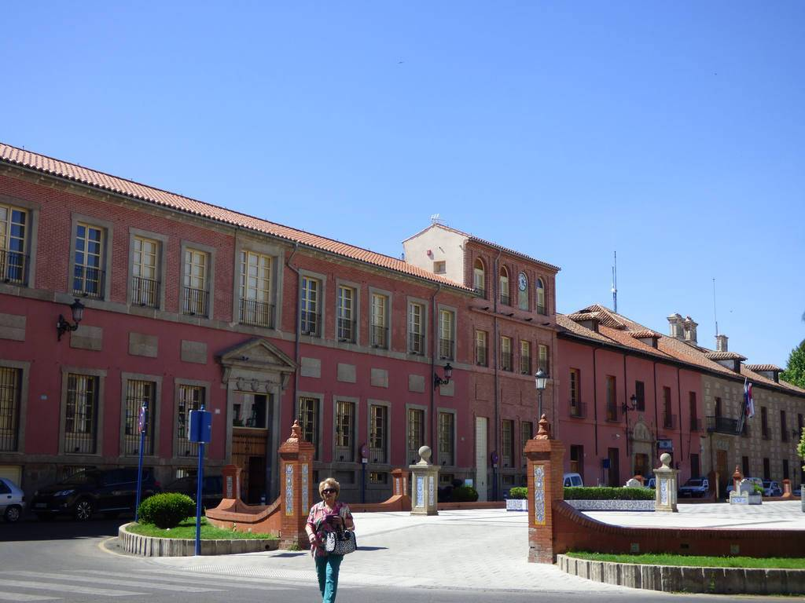
Continuando con nuestro paseo por esta ciudad tan bonita, que hay que
reconocerlo, Talavera es bonita, llegamos a la Plaza del Pan. ¿Qué porqué
se le llama Plaza del Pan?, tu no te preocupes que yo ahora mismo te lo
cuento,,,, para eso estamos.

Slide 52
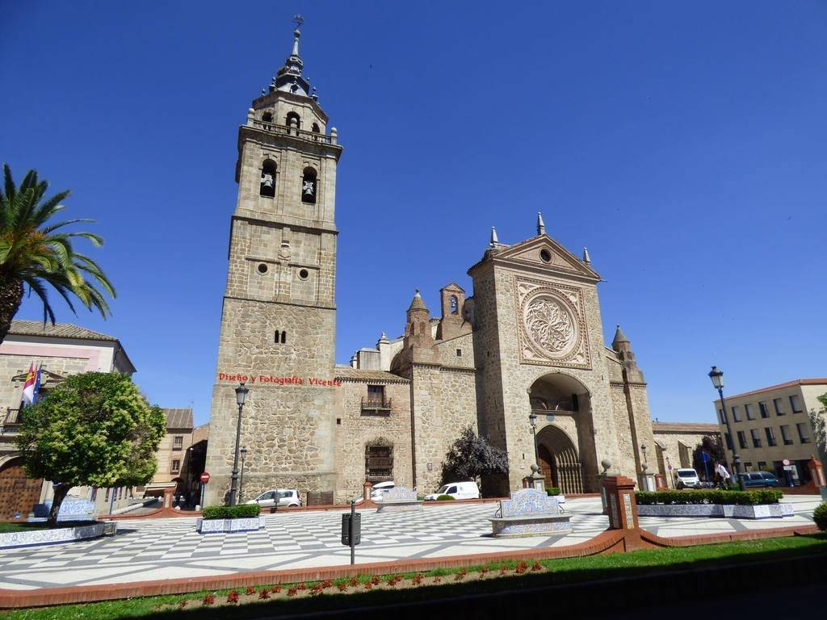
Mientras contemplamos la Colegiata de Santa María la Mayor, diré que su origen está vinculado al de la propia ciudad, ya que en ella estaba el antiguo foro romano. (La Colegiata se encuentra dentro de la misma Plaza del Pan).

Slide 53

Se denomina del Pan porque, antiguamente, era donde se ponía la calahorra, oficina municipal de venta de pan en tiempos de carestía.

Slide 54

Su forma es rectangular y en el centro hay un espacio público con fuentes de cerámica de Talavera de la Reina, bancos de esa misma loza y vegetación.

Slide 55

Era conocida también como Plaza de Santa María. Es uno de los pocos espacios urbanos de la ciudad que ha sufrido remodelaciones y ampliaciones desde el siglo XVI, dándole un trazado cada vez más regular.

Slide 56

A la Plaza del Pan, en otros tiempos, asomaron sus balcones al palacio de Ayala, las casas de don Rodrigo de Albornoz y de Fernando Girón, la casa de Fernando de Rojas y de ella brotaba la calle de los Siete Linajes. La estatua es de Fernando de Rojas, autor de La Celestina.

Slide 57

La antigua colegiata de Santa María llamada "La Mayor" es una parroquia (que fue colegiata hasta 1851) de culto católico. Se construyó entre los siglos XIV y XV en estilo gótico-mudéjar.

Slide 58

Su origen parece remontarse a la época romana, como templo situado en el foro de la ciudad de Caesarobriga posiblemende dedicado a Júpiter.

Slide 59

Decir también que el edificio que tenemos a nuestra derecha, fue el que acogió el antiguo ayuntamiento desde el siglo XVI hasta finales del XIX. Se trata de un palacio de la familia Girón que lo construyó en 1566.

Slide 60

Sociedad Recreativa. Cuenta con cafetería, restaurante, salón de baile, jardín, diversos salones y salas de lectura y juegos. Por eso es un centro de amigos, si no tuviera todo eso ¿qué sería? .

Slide 61

Asilo de San Prudencio. Desde 1913 y por voluntad expresa de su fundador, Jacinto Aguirre, el asilo se encomienda a las Hermanas de la Caridad, ellas tienen la misión de atender a los niños en el aspecto educativo y asistencial, ropa, comida, libros, etc. se les procura gratuitamente todas sus necesidades.

Slide 62

Convento de Bernardas. De estilo barroco, líneas rectas y ladrillo visto, se levanta la fachada principal del templo conventual donde descansan los restos del cardenal Gil de Albornoz.

Slide 63

En la Plaza de San Agustín, uno de los rincones más entrañables del casco antiguo. Se encuentra la antigua iglesia San Agustín el Viejo, proyectada hoy como ampliación del Museo de Cerámica Ruiz de Luna. Es obra del siglo XVII.

Slide 64

No podíamos olvidarnos del Museo Ruiz de Luna, maestro ceramista de la localidad, podemos admirar diversas piezas de la cerámica talaverana, universalmente conocida. Tiene un gran número de piezas tanto actuales como de siglos pasados, lo que nos permite ver cómo evoluciona la cerámica en el tiempo.

Slide 65

Leyenda de Talavera
Se cuenta que cierto pretor del Imperio Romano, celebró su entrada en Talavera de la Reina levantando en la zona del Casar la figura de dos toros junto a una torre. Al parecer, la torre que aparece en el escudo representa las numerosas torres albarranas que llenaban la ciudad, y los dos toros no son toros, sino un buey y una vaca. Al parecer, este buey y esta vaca eran los únicos animales que quedaban tras el recinto amurallado donde los talaveranos resisten cierto asedio. Los días pasaban y las dos reses cada vez se hallaban más cerca de servir de almuerzo a los asediados. Cuando el hambre se hizo insoportable y ya acudían los talaveranos con el cuchillo a dar el tajo a las pobres bestias, se les ocurrió una idea, abrieron la puerta del recinto y las dejaron libres. Por esta señal los enemigos entendieron que a los talaveranos les sobraba el alimento, y viendo que el asedio podría alargarse indefinidamente, desistieron de su intento y se marcharon, pues los enemigos tampoco andaban muy holgados de provisiones. El escudo, pues, reflejaba el momento en que las reses salen de las murallas y dan la victoria a los talaveranos.

Slide 66
Música Enlazada
Títulos:
El Mundo de la Guitarra Española ( Anónimo )
Insomnia ( Al Marconi )
Pasodoble, Malagueña ( Roni Benise )
Rosa María ( Paco Montalvo-Violín )

Slide 67







¿Te ha gustado?
Puedes ver más entrando
Aquí
Además puedes recibir powerpoints en tu correo electrónico suscribiéndote aquí:

